Slide 1
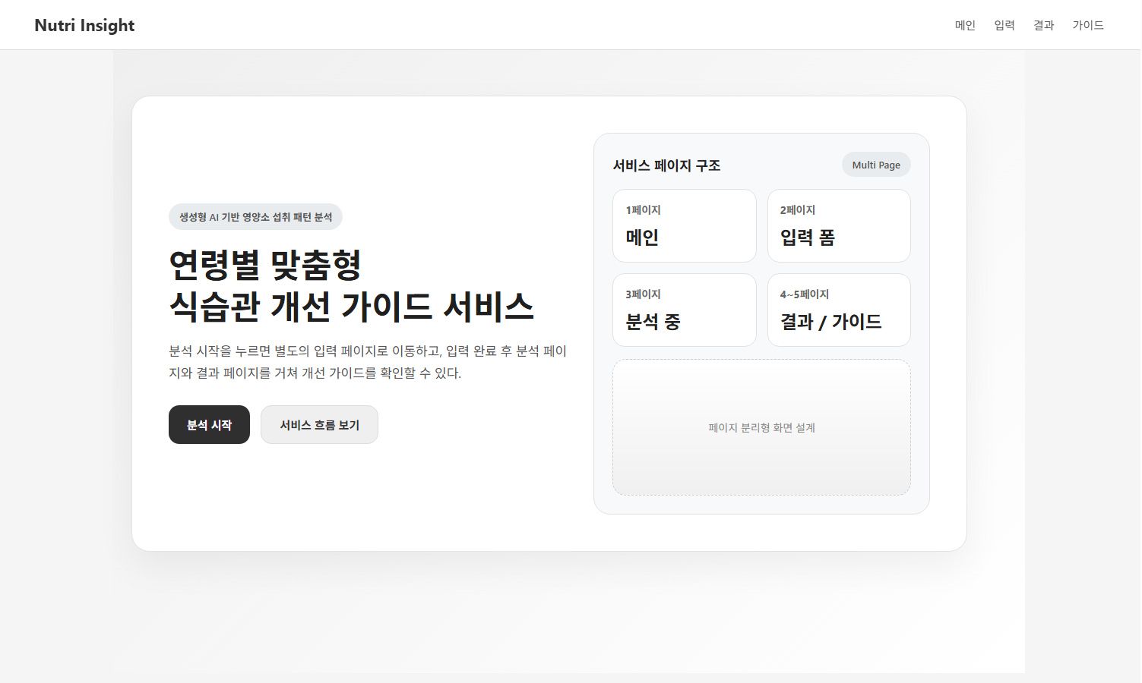
Page title | 메인 화면 | Screen ID | Main-01 | Author | 성민 | Date | 2026.03.22
Screen Path | 메인 > 홈
1
Description
1. 네비게이션바.
2. 서비스 페이지 구조를 간단하게 설명합니다.
3. 분석 서비스 버튼, 버튼을 누르면 서비스 1 페이지로 이동합니다.
4. 서비스 상세 가이드 버튼, 누르면 단계별 서비스 흐름을 확인 가능합니다.
2
4
3

Slide 2
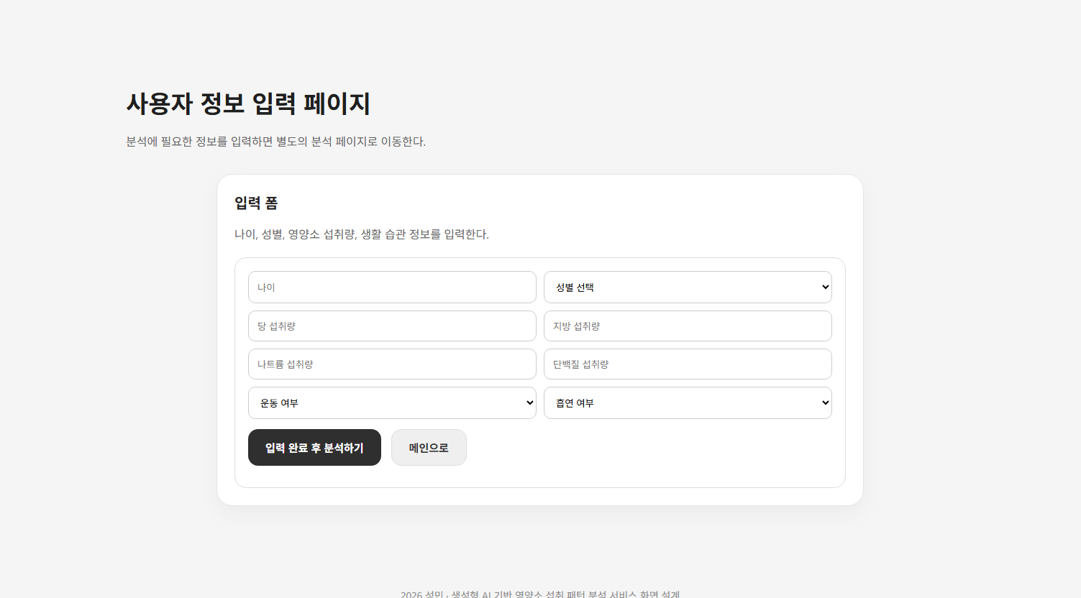
Page title | 사용자 정보 입력 | Screen ID | Serv-01 | Author | 성민 | Date | 2026.03.22
Screen Path | 메인 > 식습관 분석
1
Description
1. 페이지의 제목과 설명.
2. 서비스 1의 기능을 사용하기 위한 필수 정보를 입력받는 란 입니다.
3. 입력을 한 후 분석을 위한 이동을 하는 버튼, 결과 확인 화면으로 이동합니다.
4. 서비스를 중단하고 메인 화면으로 이동하는 버튼.
2
3
4

Slide 3
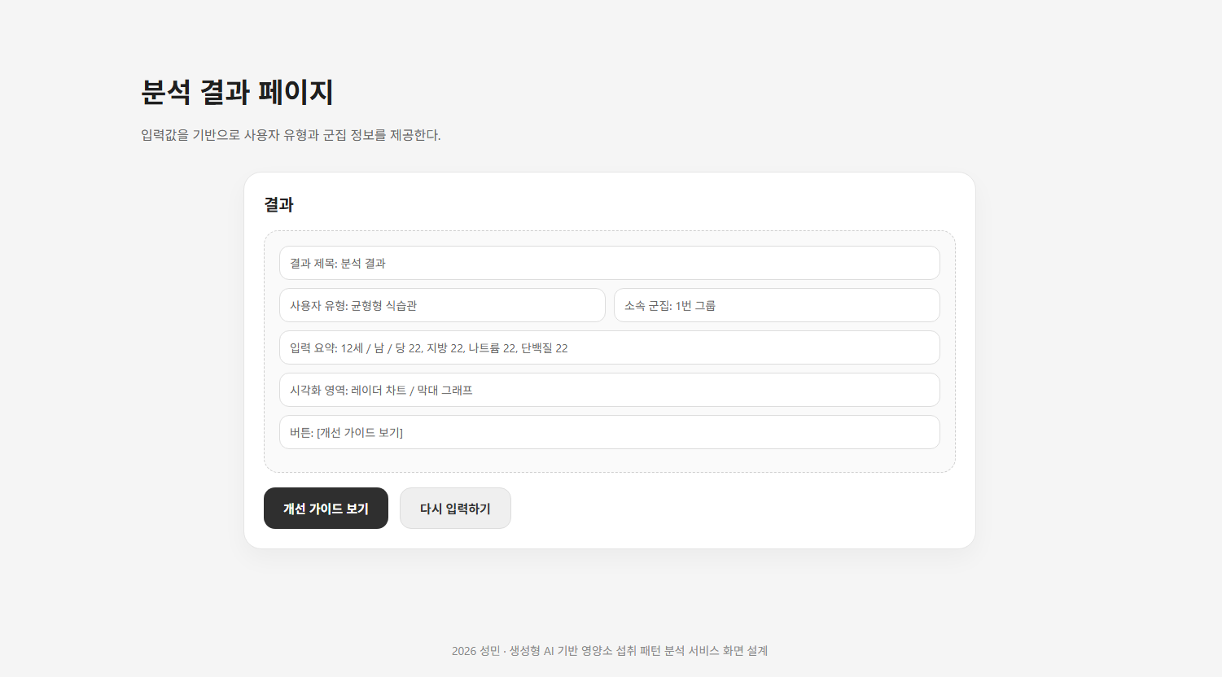
Page title | 분석 결과 | Screen ID | Serv-02 | Author | 성민 | Date | 2026.03.22
Screen Path | 메인 > 식습관 분석 > 분석 결과
1
Description
1. 페이지의 제목과 설명.
2. 입력받은 정보 요약과 식습관 유형, 소속된 그룹을 알려준다.
3.정보를 기반으로 사용자에게 개선 가이드를 보여주는 버튼
4. 정보를 다시 입력하는 버튼, 클릭시 사용자 정보 입력 페이지로 이동한다.
2
3
4

Slide 4
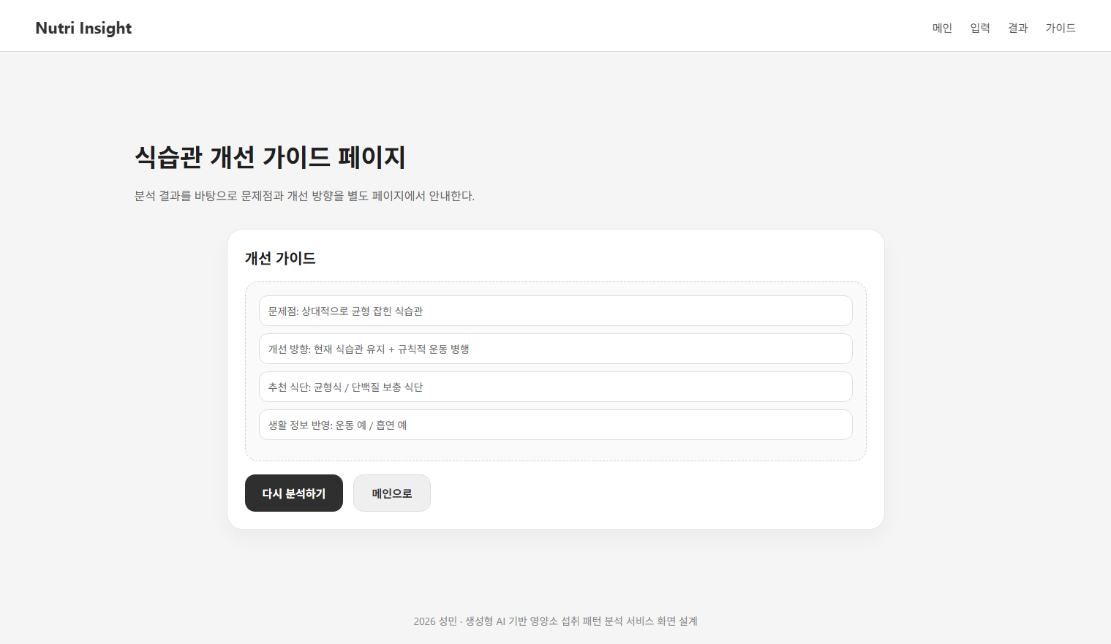
Page title | 개선 가이드 | Screen ID | Serv-03 | Author | 성민 | Date | 2026.03.22
Screen Path | 메인 > 식습관 분석 > 분석 결과 > 개선 가이드
1
Description
1. 페이지의 제목과 설명.
2. 분석결과 기반 개선 가이드를 사용자에게 제공하는 창 입니다.
3.정보를 다시 입력하기 위해 정보 입력 페이지로 이동하는 버튼, 클릭시 사용자 정보 입력 페이지로 이동합니다.
4. 서비스를 중단하고 메인 화면으로 이동하는 버튼.
2
3
4

